Slide 1
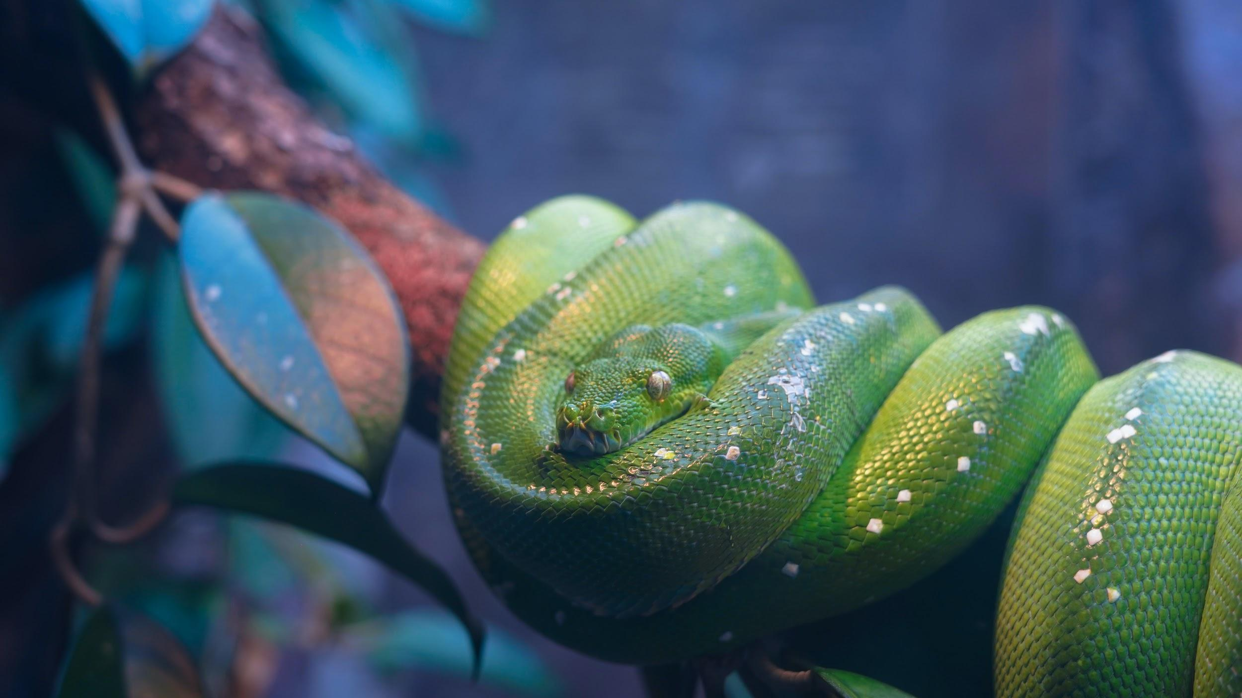

"Hello World!"
Treinamento de Python!
Mentoria: Bruno Miura

Slide 2







QUEM SOU EU?
Bruno Miura
Bruno Miura
Engenheiro de Dados;
Projetos: Ab Inbev, Ambev e Sulámerica;
BU Information Managment;
Responsável pelo treinamento de Trainees, Jovem aprendizes e Stag.
Workplace
(11)970841090
Github
bruno.miura@keyrus.com.br
2/10

Slide 3
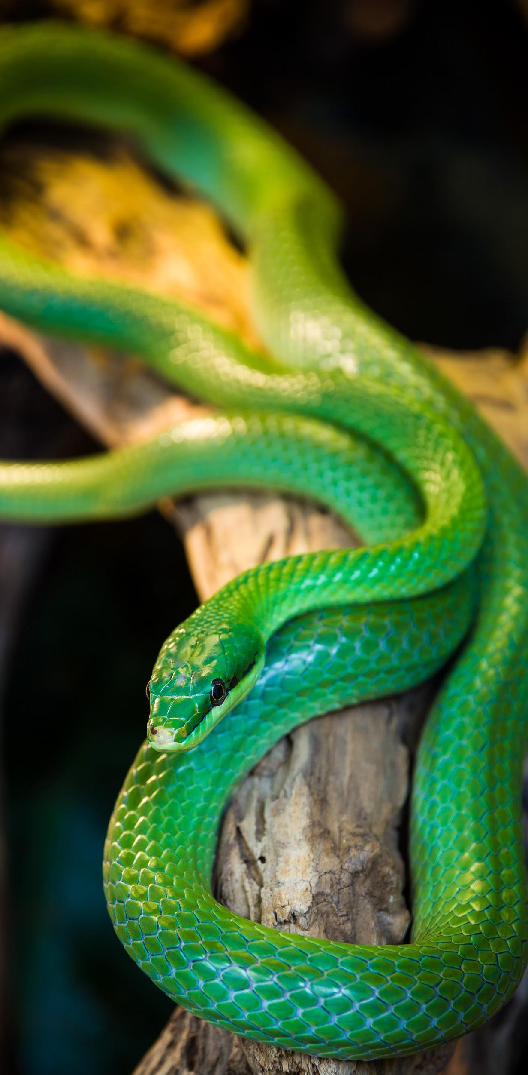
Como, quando e para quê?
Como?
Com aulas teóricas com apresentações e explicações de comandos, que englobam problemas do dia a dia.
Labs de treinamento dos comandos aprendidos.
Quando?
Horário: 18:30 às 20:30 - intervalos 30 min.
Aulas teóricas e Labs: Segunda, Quinta e Sexta.
Mãos na massa: Terça-feiras
Correção e Feedbacks : Quarta-Feira
Para quê?
O objetivo do curso é mostrar como programar em Python desde o "Hello world" até ETL com arquivos.
3/10

Slide 4
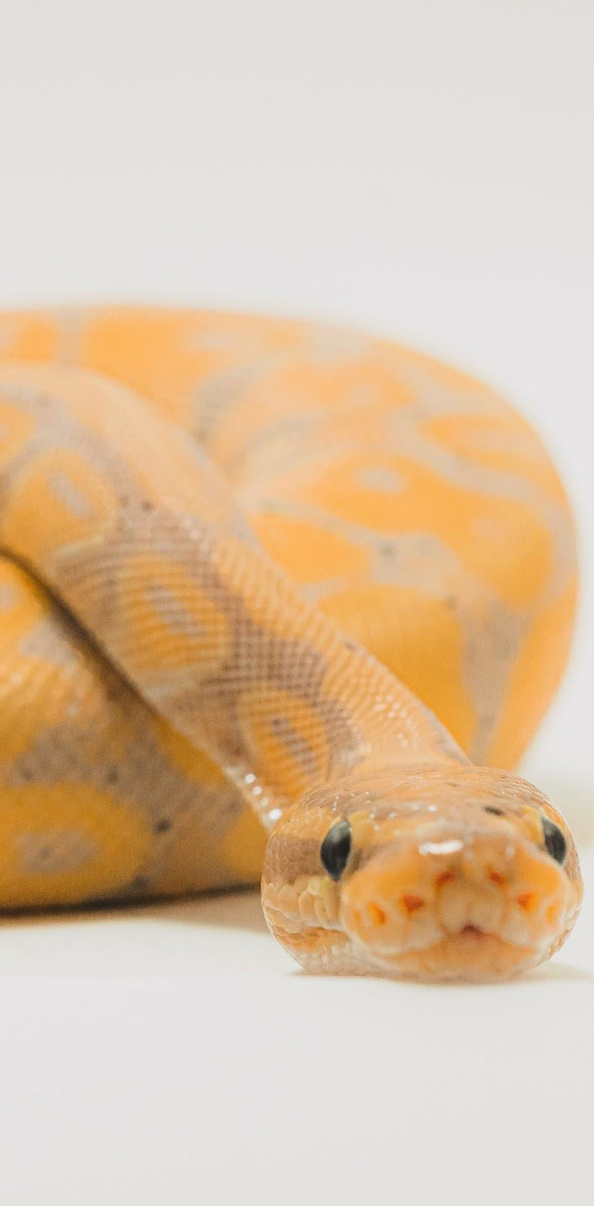
Me convenceu! O que vamos fazer?
Aula 1
Aula 3
Declaração de variável
Tipos de variáveis
Vetor x Lista
IF ELSE
Dicionário
(Não se engane)
Aula 2
Aula 4
Laços
For
While
Funções
Args
Kargs
Reciclando funções
4/10

Slide 5
Me convenceu! O que vamos fazer?
Aula 5
Aula 7
Alguns comandos úteis
Bibliotecas
Leitura de arquivos (Não se engane)
Aula 6
Aula 8
Programação funcional
Lambda
Map
Filter
Reduce
Zip
Numpy (Não se engane)
5/10

Slide 6

Me convenceu! O que vamos fazer?
Aula 9
Aula 10
Pandas
Arquivo de configuração
Projeto Final (Obrigatório)
"Controlando pedidos de um restaurante."
6/10

Slide 7
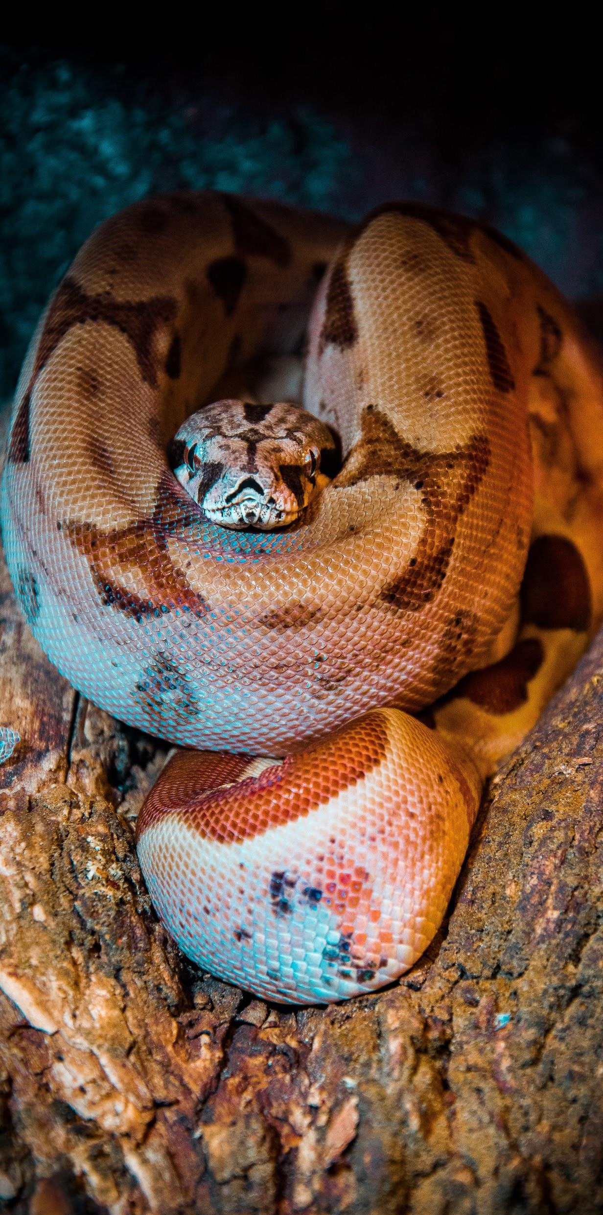
O que vamos precisar?
Para instalar na máquina
Git SCM
Python
Anaconda - Individual Edition
Jupyter
Pessoal
Github
O material do curso, será divulgado interamente no Github
7/10

Slide 8

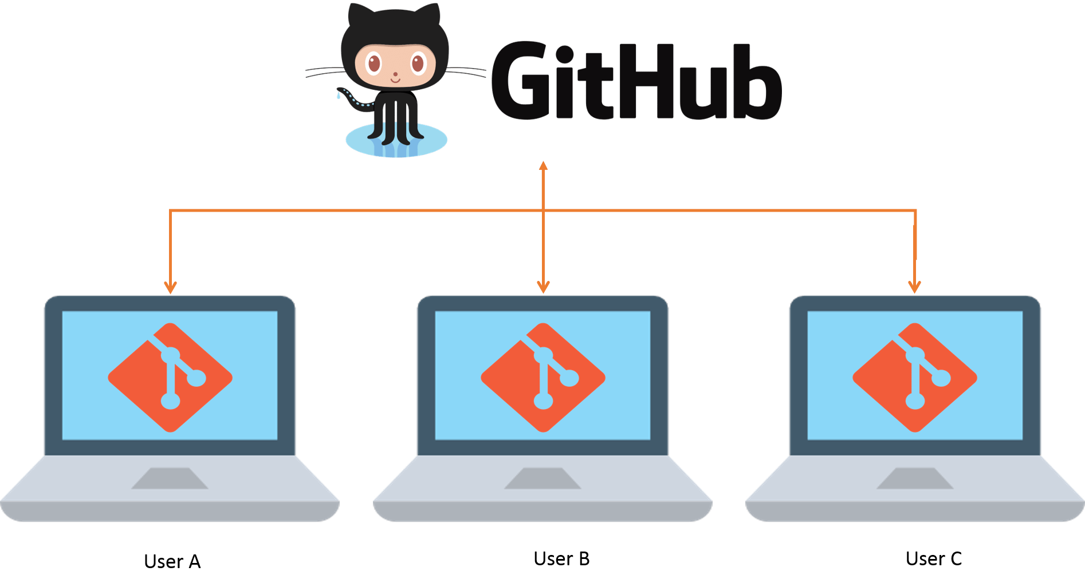
GIT?
GITHUB?
Que p* é isso?
9/10

Slide 9
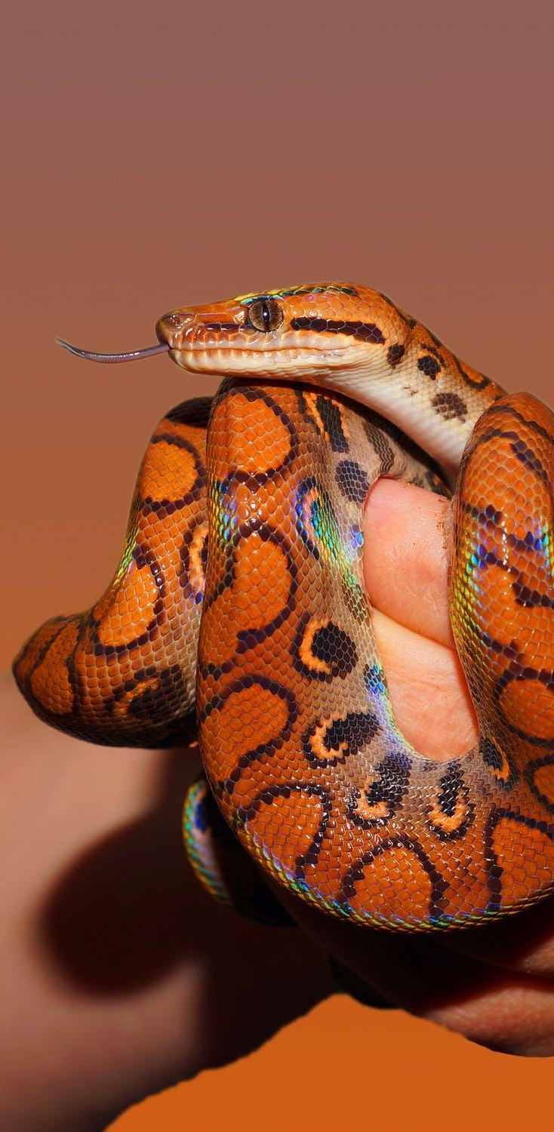

Quebra gelo!
Quais seriam seus poderes?
Para nos conhecermos melhor, vamos fazer uma dinâmica de Team Building ( já que vamos passar algumas semanas juntos).
Qual nome de super heroi? Pode inventar ou usar um existente blz!
Qual o seu poder?
Qual sua kriptonita ( fraqueza)?
"Quem você seria se fosse super herói? "
MiuraSan
Poder: Aptidão intuitiva, Duplicação
Kriptonita: Falta de confiança ( minha namorada tbm )
10/10

Slide 10

O Zen do Python, por Tim Peters
Bonito é melhor que feio.
Explícito é melhor que implícito.
Simples é melhor que complexo.
Complexo é melhor que complicado.
Linear é melhor do que aninhado.
Esparso é melhor que denso.
"Bonito é melhor que feio.
Explícito é melhor que implícito.
Simples é melhor que complexo.
Complexo é melhor que complicado.
Linear é melhor do que aninhado.
Esparso é melhor que denso."
Obrigada!
Até a próxima aula
O Zen do Python, por Tim Peters

